Slide 1
Apagão de professores no RS.
Observatório SESI da Educação
Instituto SESI de Formação de Professores
10 de outubro 2023

Slide 2
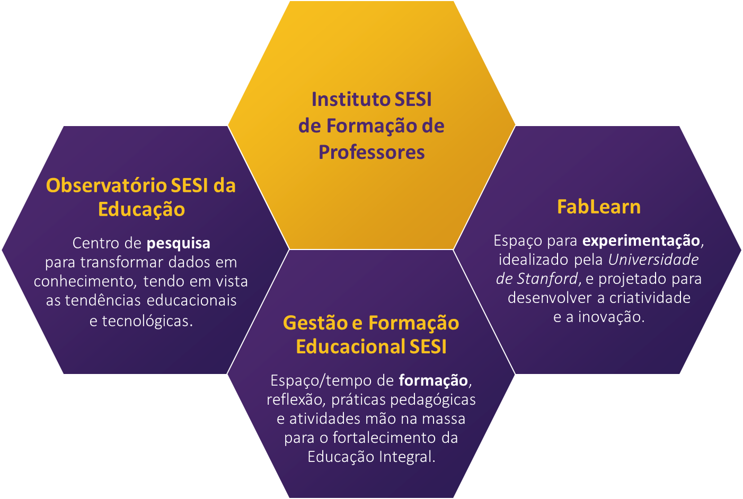
SOBRE NÓS
Instituto nasce com o objetivo de propor soluções personalizadas capazes de alavancar os modelos de gestão escolar e desenvolver construções metodológicas com o objetivo de potencializar as aprendizagens nas redes públicas ou privadas, pautadas pelo uso de indicadores educacionais e tendências tecnológicas.

Slide 3
Sobre o estudo
MOTIVAÇÕES
Melhoria na Qualidade da Educação.
Impacto dos Professores.
Redução das Disparidades Educacionais.
Preparação para Desafios Futuros.
OBJETIVO
Estimar a demanda futura de professores para a educação básica no estado do Rio Grande do Sul e identificar os fatores que podem impactar a oferta de docentes.
Metodologia
Oferta de Professores: estoque de docentes (Inep/2021) excluindo a estimativa de aposentaria futura por idade (60 anos) e tempos de contribuição (30 anos) + a estimativa do número médio de concluintes dos curso de licenciatura.
Demanda por docentes: número estimado da população brasileira nas faixas entre 04 e 18 anos (IBGE) divido pelo número médio de alunos por turma (20 pessoas) entre os níveis de ensino segundo o censo escolar Inep 2022.
Notes:
Melhoria na Qualidade da Educação: Garantir que haja professores em número suficiente e qualificados é fundamental para elevar a qualidade geral da educação, resultando em melhor desempenho acadêmico dos alunos.
Impacto dos Professores: Estudos demonstraram consistentemente que o professor é um dos fatores mais influentes no sucesso educacional dos alunos. Ter professores bem preparados e em quantidade adequada é crucial para melhorar os resultados educacionais.
Redução das Disparidades Educacionais: Uma força de trabalho docente adequada pode ajudar a reduzir as disparidades educacionais, assegurando que todos os alunos, independentemente de sua origem socioeconômica ou local de residência, tenham acesso a uma educação de qualidade.
Desenvolvimento Profissional dos Professores: Planejar adequadamente a força de trabalho docente permite a implementação de programas de desenvolvimento profissional e treinamento contínuo, capacitando os professores a melhorarem suas habilidades e práticas de ensino.
Monitoramento e Avaliação do Sistema Educacional: A pesquisa sobre a demanda futura de professores fornece dados essenciais para monitorar e avaliar o sistema educacional, identificando áreas que necessitam de melhorias e ajustes.
Preparação para Desafios Futuros: Antecipar a demanda futura de professores ajuda a garantir que o sistema educacional esteja preparado para enfrentar desafios emergentes, como mudanças demográficas, avanços tecnológicos e novas necessidades educacionais.
Ao incorporar esses motivos em seu estudo, você destacará a importância crítica de entender a demanda futura de professores como um meio para melhorar a qualidade da educação e garantir o sucesso dos alunos.

Slide 4
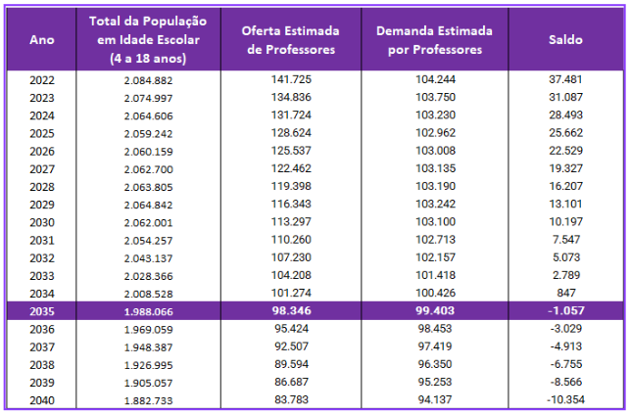
População, oferta, demanda e saldo de docentes - RS
(2022 - 2040).
Apagão 2040
- 10.354
Docentes no RS
O número de professores diminui 4 vezes mais do que a redução do número de estudantes da educação básica
Fonte: IBGE (2018) e INEP (2022).

Slide 5
Apagão 2046
Apagão 2032
- 567
- 1.217
Docentes no RS
Docentes no RS
Educação Infantil (Pré-escola) e Anos Iniciais
Anos Finais
e
Ensino Médio

Slide 6
Adequação docente por disciplina na rede pública (%) – RS
(2021)
Anos Iniciais
Anos Finais
(1)Docentes com formação superior de licenciatura na mesma disciplina que lecionam ou bacharelado na mesma disciplina com curso de complementação pedagógica concluído.
(2)Docentes com formação superior de bacharelado na disciplina correspondente, mas sem licenciatura ou complementação pedagógica.
(3)Docentes com licenciatura em área diferente daquela que lecionam ou com bacharelado nas disciplinas da base curricular comum e complementação pedagógica concluída em área diferente daquela que lecionam.
(4)Docentes com outra formação superior não considerada nas categorias anteriores.
(5)Docentes que não possuem curso superior completo.
Fonte: MEC/INEP Censo da Educação Básica (2021).
Notes:
(1)Docentes com formação superior de licenciatura na mesma disciplina que lecionam ou bacharelado na mesma disciplina com curso de complementação pedagógica concluído.
(2)Docentes com formação superior de bacharelado na disciplina correspondente, mas sem licenciatura ou complementação pedagógica.
(3)Docentes com licenciatura em área diferente daquela que lecionam ou com bacharelado nas disciplinas da base curricular comum e complementação pedagógica concluída em área diferente daquela que lecionam.
(4)Docentes com outra formação superior não considerada nas categorias anteriores.
(5)Docentes que não possuem curso superior completo.
https://www.gov.br/mec/pt-br/programas-e-acoes/MapeamentodaAdequaoDocentenoBrasil_111220221_compressed.pdf

Slide 7
Adequação docente por disciplina na rede pública (%) – RS
(2021)
Ensino Médio
(1)Docentes com formação superior de licenciatura na mesma disciplina que lecionam ou bacharelado na mesma disciplina com curso de complementação pedagógica concluído.
(2)Docentes com formação superior de bacharelado na disciplina correspondente, mas sem licenciatura ou complementação pedagógica.
(3)Docentes com licenciatura em área diferente daquela que lecionam ou com bacharelado nas disciplinas da base curricular comum e complementação pedagógica concluída em área diferente daquela que lecionam.
(4)Docentes com outra formação superior não considerada nas categorias anteriores.
(5)Docentes que não possuem curso superior completo.
Fonte: MEC/INEP Censo da Educação Básica (2021).

Slide 8
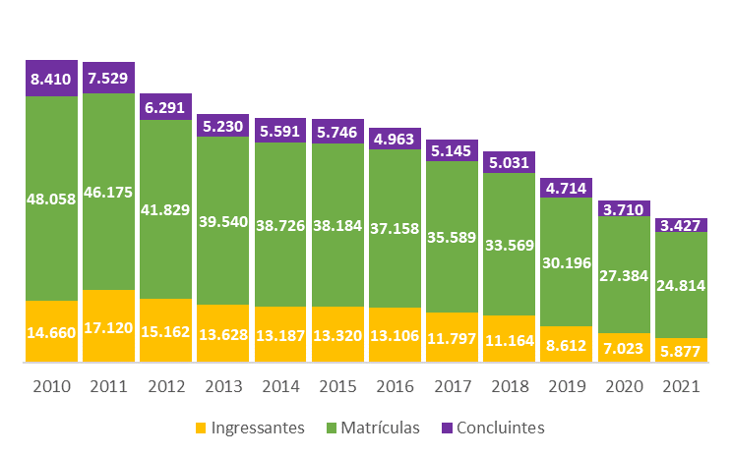
1. Desinteresse pela carreira docente:
Ingressantes, matrículas e concluintes nos cursos de licenciatura
(valores absolutos) - RS
(2010-2021)
O que pode explicar esse cenário?
Fonte: MEC/INEP Censo do Ensino Superior (2021).

Slide 9
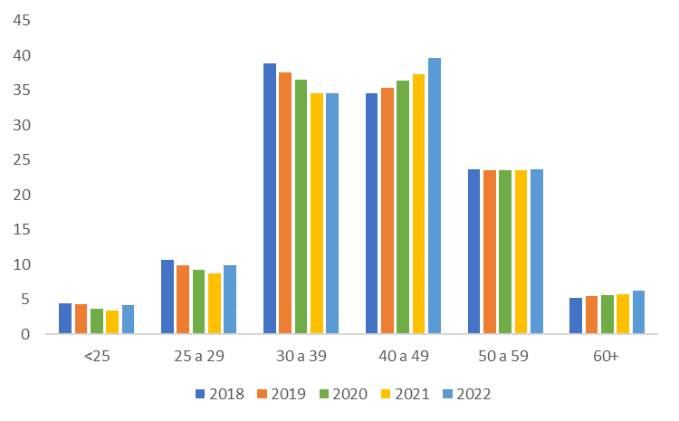
2. Envelhecimento dos Profissionais da Categoria :
Número de docentes por idade - RS
(2018-2022)
O que pode explicar esse cenário?
mil
Fonte: MEC/INEP Censo do Ensino Superior (2021).

Slide 10
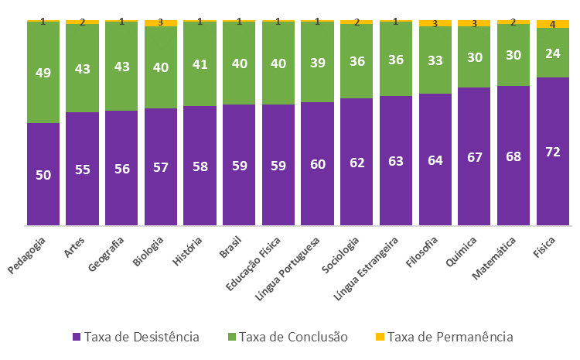
3. Taxa de Evasão dos Cursos de Licenciatura:
O que pode explicar esse cenário?
Taxa de evasão dos cursos de licenciatura (%) - BRASIL
(2012-2021)
Fonte: MEC/INEP Censo do Ensino Superior (2021).

Slide 11
4. Remuneração Docente:
Remuneração média nominal* dos professores com nível superior na educação básica por etapa de ensino - RS
(2021)
O que pode explicar esse cenário?
Etapa de Ensino | Remuneração Média**
Pedagogo | R$ 3.871,92
Educação Infantil | R$ 3.555,32
Ensino Fundamental | R$ 4.940,17
Ensino Médio | R$ 3.577,81
Professores com nível superior | R$ 4.024,43
*A preços de dezembro de 2020 **Considerando uma jornada média de 30 horas Fonte: Relação Anual de Informações Sociais (RAIS) - 2021.
Remuneração média nominal das ocupações da mesma área de conhecimento (excluindo a docência) - RS
(2021)
Atividades | Remuneração Média
Biólogos e afins | R$ 4.300,34
Físico, Químicos e afins | R$ 6.989,03
Matemáticos, Estatísticos e Afins | R$ 6.465,06
Fonte: Relação Anual de Informações Sociais (RAIS) - 2021.

Slide 12
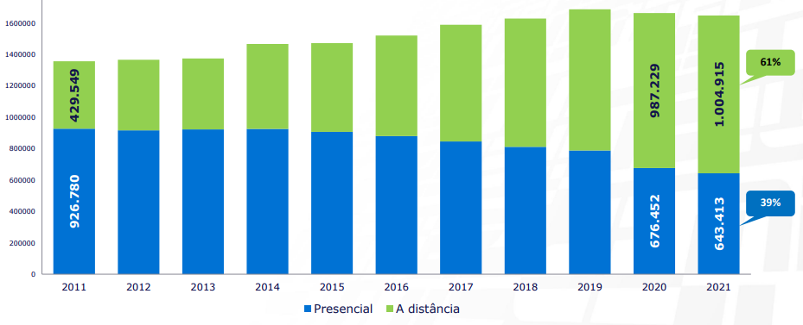
5. Oferta e Qualidade dos Cursos de Licenciatura EAD:
Número de matrículas em cursos em licenciatura por modalidade – Brasil
(2011-2021)
O que pode explicar esse cenário?
Fonte: MEC/INEP Censo do Ensino Superior (2021).
Resultados ENADE dos cursos de licenciatura – RS
(2021)
Modalidade | Nota 1 | Nota 2 | Nota 3 | Nota 4 | Nota 5
Educação a Distância | 2,38% | 21,43% | 57,14% | 16,67% | 2,38%
Educação Presencial | 0,36% | 10,17% | 43,93% | 35,36% | 9,64%
Fonte: MEC/INEP Censo do Ensino Superior (2021).

Slide 13
Formação Inicial e Continuada
Ofertar espaços de experimentação.
Formar docentes que formam outros docentes.
Qualificar professores sem formação adequada para a docência.
Focar na formação em serviço.
Qualificar a matriz curricular da formação inicial.
Criar programa de iniciação para novos professores.
Atratividade da Carreira Docente
Promover a valorização da carreira de magistério.
Consolidar planos de carreira docente que leve em consideração a formação continuada e remuneração adequada.
Influenciar a escolha de jovens pela carreira docente.
Realizar pesquisas sistemáticas com professores.
Como evitar?

Slide 14
INTITUTO SESI DE FORMAÇÃO DE PROFESSORES
OBSERVATÓRIO SESI DA EDUCAÇÃO
Sônia Bier
Pedagoga – Gerente de Educação SESI
Ecléia Conforto
Economista - Gerente de Operações Instituto SESI de Formação de Professores
Luiz Eduardo Garcia
Sociólogo - Analista Sênior do Observatório SESI da Educação
Rafael Stefani
Economista - Analista Sênior do Observatório SESI da Educação
Caroline Dourado
Pesquisadora SESI – Gestão e Formação Educacional
EQUIPE

Slide 15
Obrigada

